Slide 1
LE PARTAGE DU MONDE, de l’an 200 av. JC à nos jours Esquisse d’une histoire géopolitique universelle Mardi 14 mai 2024 (13/15) 8ème période : 1815-1914 Europe et Russie à la conquête de l’Orient et de l’Asie 1859-1871 : Les unifications italienne et allemande

Slide 2
8ème période : 1815-1914 Europe et Russie à la conquête de l’Orient et de l’Asie 1852-1871 : Les unifications italienne et allemande
1852-1861 : Le Risorgimento, le Piémont-Sardaigne unifie l’Italie ; Naissance du royaume d’Italie, sans Rome et Venise
1852-1858 : A Turin, avec Cavour, le Piémont-Sardaigne relance le projet italien et se rapproche de la France de Napoléon III : Entrevue de Plombières : En échange de Nice et la Savoie à la France, une confédération italienne de trois royaumes nord, centre et sud, présidée par le pape
1859-1861 : La 2ème guerre d’indépendance et naissance du royaume d’Italie
Avril-Juin 1859 : A Solférino, victoire des Franco-Sardes sur les Autrichiens
Nov. 1859-Mars 1860 : Paix de Zurich : L’Autriche cède la Lombardie mais conserve la Vénétie ; Frustré, le Piémont- Sardaigne conserve Nice et la Savoie ; Traité de Turin : La France reconnaît les annexions piémontaises, Toscane, Modène, Parme et Romagne, et reçoit Nice et la Savoie
Avril-Juillet 1860 : L’expédition de Garibaldi conquiert la Sicile des Bourbons de Naples
Août-Sept. 1860 : Garibaldi conquiert la Calabre et Naples ; Objectif : Rome, capitale d’un royaume d’Italie unifié avec Victor-Emmanuel II
Oct. 1860-Fév. 1861 : Le Piémont de Cavour, aidé par la France, intervient : Retrait de Garibaldi ; Conquêtes et annexions piémontaises : Marches, Ombrie, Naples et la Sicile ; Le pape Pie IX conserve Rome et le Latium
Mars 1861 : Le roi de Piémont-Sardaigne, Victor-Emmanuel II, devient roi d’Italie ; Seules la Rome papale et la Vénétie autrichienne échappent à l’Italie

Slide 3
1858-1867 : La Prusse vainc l’Autriche et unifie l’Allemagne du Nord ; L’Italie alliée à la Prusse conquiert Venise
1850-1858 : Malgré la reculade d’Olmütz, la Prusse reste la solution unitaire de l’Allemagne contre l’Autriche
1861-1864 : Guillaume 1er, roi de Prusse ; Son ministre Bismarck reprend l’idée antiautrichienne d’une Confédération d’Allemagne du Nord
1848-1865 : L’affaire des duchés danois, Schleswig, Holstein et Lauenbourg
1848-1852 : Après la 1ère guerre prusso-danoise, Frédéric VII doit renoncer à l’annexion des duchés
1863-1865 : Le nouveau roi du Danemark Christian IX annexe le Schleswig ; 2ème défaite du Danemark contre la Prusse alliée à l’Autriche ; Christian IX doit céder le Schleswig-Lauenbourg à la Prusse et le Holstein à l’Autriche
1865-1866 : A propos du Holstein, Autriche et Prusse s’affrontent avec comme enjeu véritable, l’avenir de la Confédération germanique
Juin-Juillet 1866 : Guerre austro-prussienne et bataille de Sadowa ; Victoire de la Prusse et de ses alliés du Nord contre une coalition Autriche-Hanovre-Etats du Sud
Août-Oct. 1866 : Paix de Vienne : L’Autriche vaincue par la Prusse doit céder la Vénétie à l’Italie ; Paix de Prague : Dissolution de la Confédération germanique et exclusion de l’Autriche du monde allemand ; Au nord du Main, la Prusse annexe les duchés danois, le Hanovre, la Hesse-Cassel et la Hesse-Darmstadt, Nassau et la ville libre de Francfort
1867 : Naissance de la Confédération d’Allemagne du Nord, largement dominée par la Prusse : Prusse, Saxe, Oldenbourg, Mecklembourg, Thuringe, villes libres de Brême, Hambourg et Lübeck ; Confédération présidée par le roi de Prusse et son chancelier, avec un parlement fédéral, le Reichstag élu au suffrage universel ; Pour le chancelier Bismarck, achever l’unité allemande en intégrant les Etats du Sud : Bavière-Palatinat, Wurtemberg et Bade ; Et pour cela, unir les Allemands contre l’ennemi héréditaire français

Slide 4
1870-1871 : La Guerre franco-allemande ; La naissance de l’Empire allemand achève l’unification allemande ; La conquête de Rome achève l’unité italienne
1868-1870 : La candidature prussienne au trône d’Espagne déclenche la montée de la tension franco-prussienne
1870-1871 : La Guerre franco-allemande
Août-sept. 1870 : Les 1^{ères} victoires allemandes ; A Sedan, capitulation de Napoléon III ; A Paris, proclamation de la IIIe République
Sept.-oct. 1870 : Siège de Paris ; A l’est, capitulation de Toul, Strasbourg et Metz ; Invasion allemande jusqu’à Orléans et Laon
Nov.-déc. 1870 : Au sud et au nord, échecs des contre-offensives françaises et conquêtes allemandes : Amiens, Orléans et Rouen
Jan.-Fév. 1871 : Dernières défaites françaises : Le Mans, Saint-Quentin ; A Versailles, naissance de l’Empire allemand ; Capitulations de Paris et de Belfort
Mai 1871 : Traité de Francfort : La France vaincue doit céder l’Alsace et la Moselle
1870 : La France vaincue par l’Allemagne ne peut pas empêcher la prise de Rome par l’Italie ; Rome, nouvelle capitale et achèvement de l’unité italienne

Slide 5
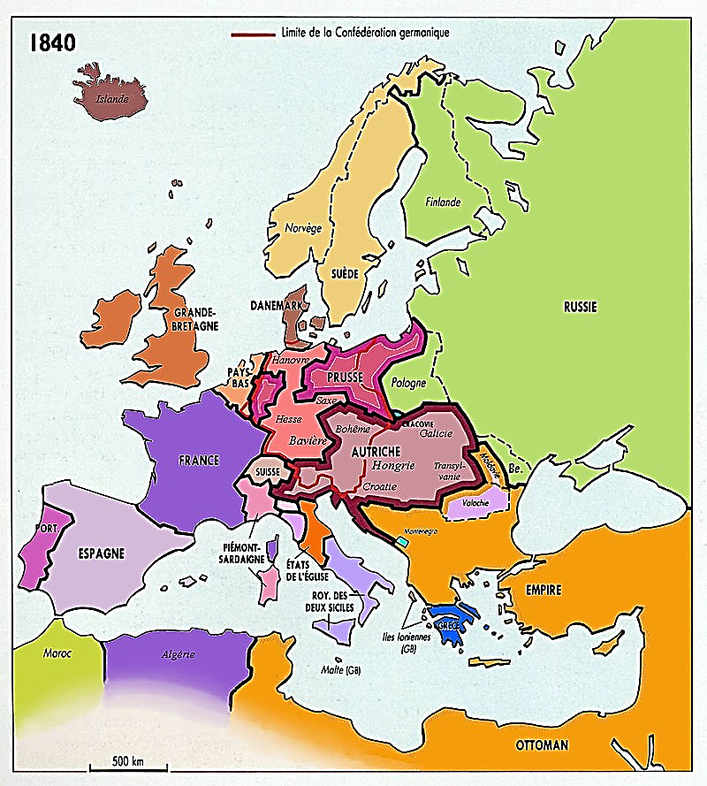
1852-1861 : Le Risorgimento, le Piémont-Sardaigne unifie l’Italie ; Naissance du royaume d’Italie, sans Rome et Venise

Slide 6
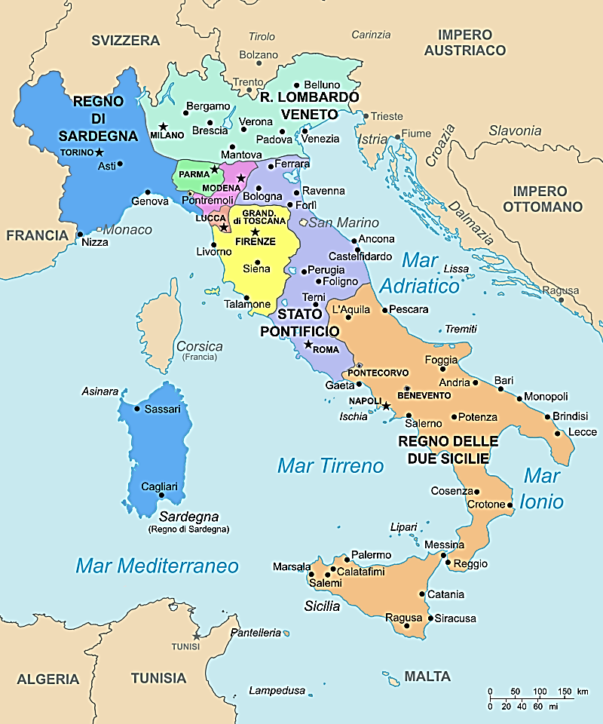
1852-1858 : A Turin, avec Cavour, le Piémont-Sardaigne relance le projet italien et se rapproche de la France de Napoléon III : …
*Rappels…
*Mars-Août 1849 : Comme en 1848
Charles-Albert de Piémont-Sardaigne déclare la guerre à l’Autriche
*Août 1849 : Après la défaite de Novare, il abdique
Et son fils Victor-Emmanuel II lui succède
Le temps de la réaction : Parme, Florence, Rome, Palerme
*Aout 1849 : Paix de Milan…
Le Piémont renonce à toute extension territoriale
Et la reprise de Venise par les Autrichiens
Marque la fin des révolutions italiennes
Mais…
*1849 : Le mouvement unitaire italien n’est pas mort…

Slide 7
1852-1858 : A Turin, avec Cavour, le Piémont-Sardaigne relance le projet italien et se rapproche de la France de Napoléon III : …
*1853-57 : De nouvelles tentatives insurrectionnelles
Lombardie, Toscane, Parme, Calabre, Sicile
A l’instigation de Guiseppe Mazzini
A partir de son Comité national italien basé à Londres
*Elles échouent mais ces tentatives ratées montrent deux choses
- Le mouvement unitaire italien n’est effectivement pas mort
- Ses récents échecs confortent la solution piémontaise
*Ne manque plus que l’homme providentiel
Et ce ne sera pas Mazzini, mais Cavour…

Slide 8
1852-1858 : A Turin, avec Cavour, le Piémont-Sardaigne relance le projet italien et se rapproche de la France de Napoléon III : …
*Nov. 1852 : Camillo Benso, comte de Cavour
Devient chef du gouvernement piémontais : Le moment Cavour
Libéral mais pas démocrate ; Globalement anticlérical
Et surtout partisan de l’unité italienne
*Il accueille et aide à Turin les réfugiés italiens
Dont le républicain Guiseppe Garibaldi
*Il fonde la Société nationale italienne avec Guiseppe La Farina
Qui concurrence le comité londonien de Guiseppe Mazzini

Slide 9
1852-1858 : A Turin, avec Cavour, le Piémont-Sardaigne relance le projet italien et se rapproche de la France de Napoléon III : …
*1856 : Au traité de Paris…
Le Piémont-Sardaigne est parmi les vainqueurs
*Cavour y fait entendre sa voix
La question italienne devient européenne
Et Napoléon III, en digne héritier de son oncle
S’y montre sensible…
NB : 1831 : Avec son frère aîné, ancien carbonero à Bologne
*Les événements vont l’aider à prendre position…

Slide 10
1852-1858 : A Turin, avec Cavour, le Piémont-Sardaigne relance le projet italien et se rapproche de la France de Napoléon III : …
*Jan. 1858 : A Paris, échec de l’attentat
Du nationaliste italien Orsini contre Napoléon III
J’adjure votre Majesté de rendre à l’Italie l’indépendance que ses enfants ont perdue en 1849, par le fait des Français
*Malgré cet attentat, Napoléon III se rapproche de Cavour
*1ère réactions européennes…
a) Inquiétudes anglaise et prussienne
De voir la France jouer un rôle croissant en Méditerranée
b) Mécontentement autrichien évidemment
Mais aussi mécontentement russe de voir un Bonaparte
Remettre en cause les absolutismes
c) Opposition des catholiques, défenseurs des Etats du pape
Et notamment en France, pourtant soutiens de Napoléon III
*GB et Russie proposent une conférence internationale
Mais c’est la solution guerrière qui va s’imposer

Slide 11
1852-1858 : … Entrevue de Plombières : En échange de Nice et la Savoie à la France, une confédération italienne de trois royaumes nord, centre et sud, présidée par le pape
*Juillet 1858 : Six mois après l’attentat
A Plombières, Napoléon III rencontre secrètement Cavour
Un plan est élaboré…
*En cas d’agression - souhaitée - de l’Autriche
La France interviendra aux côtés du Piémont
*Et en cas de victoire piémontaise, une nouvelle carte de l’Italie Libérée des Habsbourg, est envisagée…

Slide 12
1852-1858 : … Entrevue de Plombières : En échange de Nice et la Savoie à la France, une confédération italienne de trois royaumes nord, centre et sud, présidée par le pape
a) Au nord, un royaume de Haute-Italie…
Piémont, Lombardie-Vénétie ; Modène et Parme
Et la Romagne pontificale
b) Au centre, un royaume d’Italie centrale…
- La Toscane du Habsbourg Léopold II
- Marches et Ombrie pontificales
- Avec comme roi, le cousin de Napoléon III
Napoléon-Jérôme Bonaparte, dit Plon-Plon
NB : Il sera marié en jan. 1859 à Clotilde, fille de V.-Emmanuel II
c) Au sud, le royaume Bourbon de Naples-Sicile conservé
d) A Rome, le pape Pie IX conserverait le Latium et prendrait
Le titre honorifique de président de la Confédération italienne
e) En échange, le Piémont cède la Savoie et Nice à la France
*A ce stade, il ne manque plus qu’un prétexte…

Slide 13
1859-1861 : La 2ème guerre d’indépendance et naissance du royaume d’Italie
Avril-Juin 1859 : A Solférino, victoire des Franco-Sardes sur les Autrichiens
*1859 : Le plan franco-piémontais se met en place comme prévu…
*Avril 1859 : Nouvelles insurrections en Toscane
Le grand-duc Léopold II est à nouveau chassé
Le gouvernement provisoire se rallie au Piémont
VE II évoque le cri de douleur péninsulaire et mobilise son armée
*En réaction, l’Autriche exige
Le désarmement du Piémont-Sardaigne et lui lance un ultimatum
*Devant le refus piémontais
L’Empire d’Autriche déclare la guerre au Piémont
Piémont aussitôt rejoint par la France
NB : 170 000 Français et 70 000 Sardes
Contre 220 000 Autrichiens

Slide 14
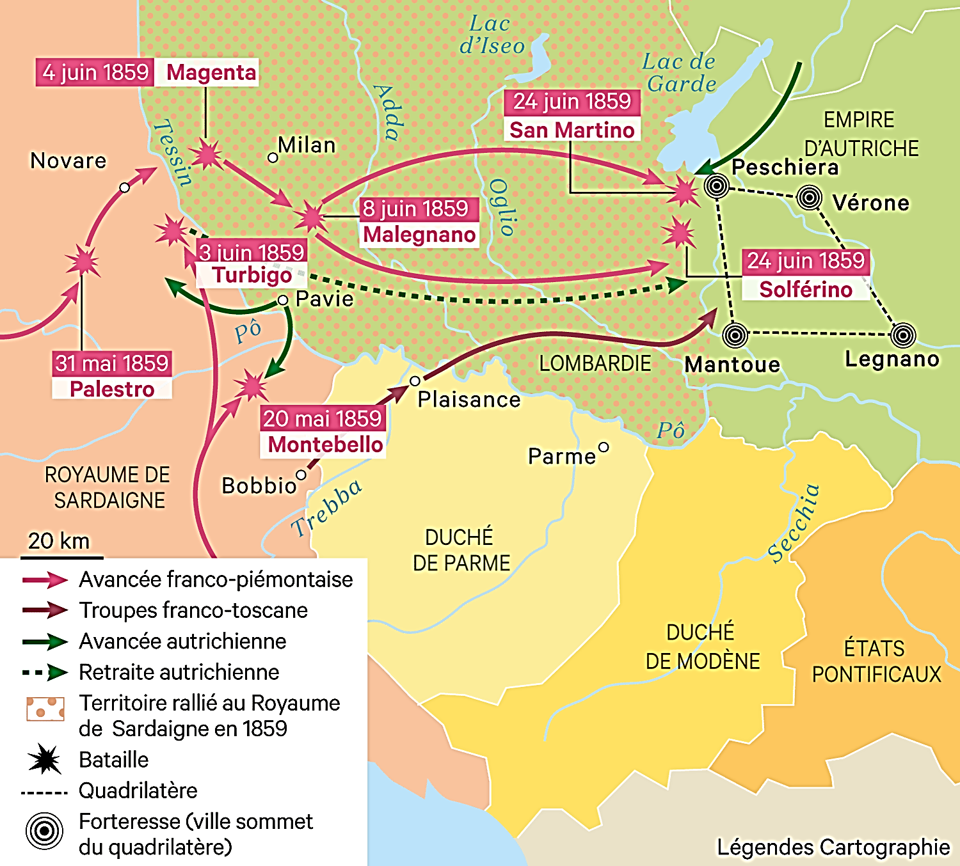
Avril-Juin 1859 : A Solférino, victoire des Franco-Sardes sur les Autrichiens
*Avril 1859 : La guerre commence…
*L’armée autrichienne, commandée
Par François-Joseph, franchit le Tessin
Et elle s’empare de Novare, à 50 km de Turin
*Pendant ce temps, les Piémontais sont
A Alexandrie au sud du Pô
Et ils ne peuvent pas s’opposer à leur avancée
*Mais malgré cet avantage…
Les Autrichiens renoncent à progresser
Préférant jouer la défensive
*Cette erreur stratégique va permettre ainsi
La jonction des Piémontais et des Français
*14 mai 1859
Les Français commandés par Napoléon III
Rejoignent le camp d’Alexandrie

Slide 15
Avril-Juin 1859 : A Solférino, victoire des Franco-Sardes sur les Autrichiens
*20 mai 1859 : A Montebello, au sud de Pavie
Les Franco-Sardes arrêtent
Une nouvelle offensive autrichienne
Puis…
*31 mai-4 juin 1859 : Après les défaites
De Palestro, Turbigo et Magenta
Les Autrichiens se replient à l’est ; Et…
*7 juin 1859 : Napoléon III et
Victor-Emmanuel II entrent dans Milan
La Lombardie est annexée au Piémont
*Les Autrichiens se retirent au-delà de l’Adda…

Slide 16
Avril-Juin 1859 : A Solférino, victoire des Franco-Sardes sur les Autrichiens
*8 juin 1859
Nouvelle victoire franco-sarde à Malegnano
*Pour les Autrichiens…
La Lombardie semble définitivement perdue
Reste la Vénétie à défendre à tout prix
*Les Autrichiens se replient au-delà du Mincio
Dans le quadrilatère défensif
Peschiera-Vérone-Legnano-Mantoue

Slide 17
Avril-Juin 1859 : A Solférino, victoire des Franco-Sardes sur les Autrichiens
*24 juin 1859
A San Martino et à Solférino
Défaites décisives des Autrichiens
*Prochain objectif des Franco-Piémontais Prendre la Vénétie
Mais la pression GB-Russie ; Et Prusse surtout
Oblige Napoléon III à modérer ses ambitions
NB : De plus, celles du Piémont
Finissent par l’inquiéter
Car son objectif de 1858 était une Italie divisée
Sous la tutelle française…

Slide 18
Nov. 1859-Mars 1860 : Paix de Zurich : L’Autriche cède la Lombardie mais conserve la Vénétie ; Frustré, le Piémont-Sardaigne conserve Nice et la Savoie ; …
*Juillet 1859 : Paix de Villafranca…
Entre Napoléon III et François-Joseph
*Nov. 1859 : Paix de Zurich
L’Autriche cède la Lombardie à la France
Qui la rétrocède au Piémont-Sardaigne
*En revanche, l’Autriche conservant la Vénétie
V. E. II refuse de céder Nice et la Savoie
A la France qui ne les réclame pas (!)
*Bilan, un résultat en demi-teinte…

Slide 19
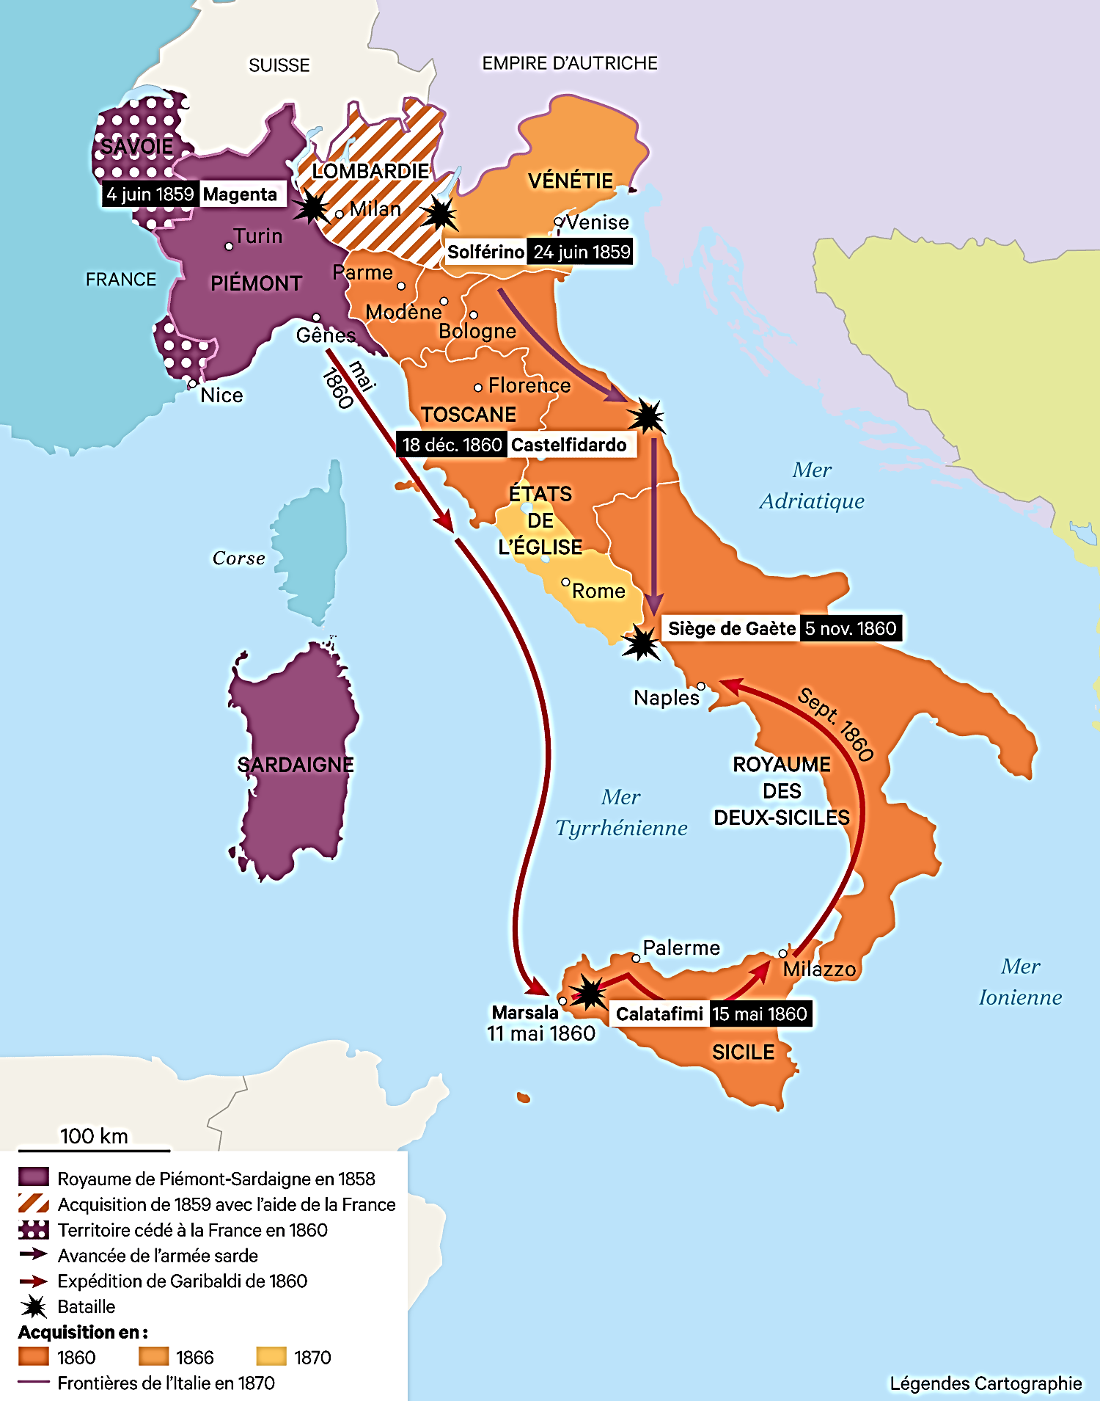
Nov. 1859-Mars 1860 : Paix de Zurich : L’Autriche cède la Lombardie mais conserve la Vénétie ; Frustré, le Piémont-Sardaigne conserve Nice et la Savoie ; …
a) L’Empire autrichien…
Il conserve la Vénétie
Mais la perte de la Lombardie a sonné
La fin de sa vocation italienne et de sa prétention
A être la puissance tutélaire de la Papauté
NB : Depuis 962
b) Le Piémont de Cavour
Le rêve unitaire semble encore plus loin
NB : Brouille entre Paris et Cavour
Cependant, ce 1er succès va déclencher
Un mouvement général en Italie…

Slide 20
Nov. 1859-Mars 1860 : … Traité de Turin : La France reconnaît les annexions piémontaises, Toscane, Modène, Parme et Romagne, et reçoit Nice et la Savoie
* Déc. 1859 : Malgré ces déconvenues, et après la Toscane en avril
A Modène, Parme - et la Bologne papale
Les derniers monarques abdiquent
Les nationalistes prennent le pouvoir et se rallient au Piémont
NB : Le Habsbourg François V de Modène (1846)
Le Bourbon Robert 1er de Parme (1854)
*Toscane, Modène, Parme et Romagne papale
Se regroupent dans les Provinces-Unies d’Italie centrale
Et des plébiscites sont favorables au rattachement au Piémont
*Réactions…

Slide 21
Nov. 1859-Mars 1860 : … Traité de Turin : La France reconnaît les annexions piémontaises, Toscane, Modène, Parme et Romagne, et reçoit Nice et la Savoie
*1860 : L’Autriche, affaiblie par sa défaite récente de 1859
Et soucieuse avant tout de conserver Venise, ne peut pas intervenir
*En France, comme en 1849
Les catholiques inquiets pour l’avenir des Etats du pape Pie IX
Poussent Napoléon III à intervenir contre ; Mais en vain…
*Mars 1860 : Traité de Turin…
La France reconnaît l’annexion des Provinces-unies au Piémont
En échange, le Piémont cède la Savoie et Nice à la France
*Mais cette histoire ne peut pas s’arrêter là…

Slide 22
Avril-Juillet 1860 : L’expédition de Garibaldi conquiert la Sicile des Bourbons de Naples
*1860 : Les nationalistes italiens rêvent d’une unité complète
Et parmi eux, les Mazziniens rêvent aussi de démocratie républicaine
*Pour cela, il reste trois objectifs…
a) Les Etats du pape de Pie IX ; Mais désaccord de la France
b) La Vénétie ; Mais bien tenue par l’Autriche
c) Le royaume de Naples-Sicile du Bourbon François II
NB : Son père Ferdinand II, Re bomba, est mort en mai 1859
*De ces trois objectifs, le dernier semble le plus facile à atteindre
Manque alors à nouveau un prétexte ; Et ce sera la Sicile…

Slide 23
Avril-Juillet 1860 : L’expédition de Garibaldi conquiert la Sicile des Bourbons de Naples
*Avril 1860 : Nouvelle insurrection en Sicile…
Pendant ce temps, à Gênes, Garibaldi crée sa propre armée
Les Mille, les chemises rouges…
Objectif : Avec le Sicilien Francesco Crispi
Et le soutien secret de Cavour
NB : Via la Société nationale de La Farina…
Débarquer et aider les insurgés à libérer la Sicile
Puis à partir de la Sicile, conquérir le royaume de Naples ; Et Rome ?
NB : Mazzini arrive à Gênes
Il veut que l’expédition se dirige sur Rome ; Echec…
*6 mai 1860 : L’expédition de Garibaldi quitte Gênes…

Slide 24
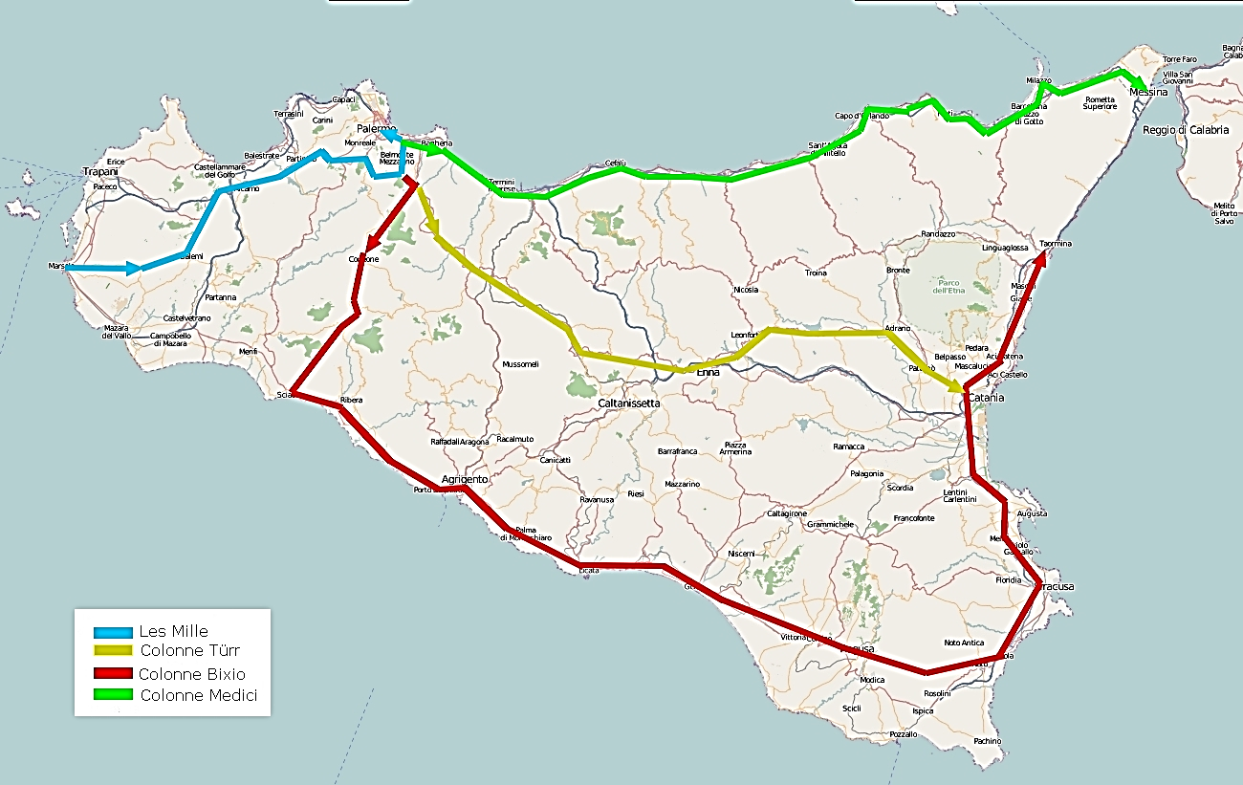
Avril-Juillet 1860 : L’expédition de Garibaldi conquiert la Sicile des Bourbons de Naples
*11 mai 1860 : Parti de Gênes…
Garibaldi débarque en Sicile, à Marsala
*27 mai 1860 : Il s’empare de Palerme
*Juin 1860 : A Palerme, Garibaldi et Crispi Installent un gouvernement républicain
*Juillet 1860 : Garibaldi conquiert l’île
Et le 27, il s’empare de Messine
La route de Naples est ouverte…

Slide 25
Août-Sept. 1860 : Garibaldi conquiert la Calabre et Naples ; Objectif : Rome, capitale d’un royaume d’Italie unifié avec Victor-Emmanuel II
*Août 1860 : Garibaldi conquiert la Calabre ; Et…
*Sept. 1860 : Il entre dans Naples
Le roi Bourbon François II se réfugie à Gaète

Slide 26
Août-Sept. 1860 : Garibaldi conquiert la Calabre et Naples ; Objectif : Rome, capitale d’un royaume d’Italie unifié avec Victor-Emmanuel II
*Sept. 1860 : A Naples…
Le républicain Garibaldi annonce la marche sur Rome
Pour y faire proclamer Victor-Emmanuel II, roi d’Italie (!)
Rome protégée par les troupes françaises du général Lamoricière
*A Turin, pour Cavour, Garibaldi est devenu incontrôlable
Il faut l’empêcher de proclamer une république révolutionnaire
Et de menacer Rome et le pape soutenu par la France
*Avec l’accord de Napoléon III
Cavour envoie les troupes piémontaises occuper les Marches (!!)

Slide 27
Oct. 1860-Fév. 1861 : Le Piémont de Cavour, aidé par la France, intervient : Retrait de Garibaldi ; Conquêtes et annexions piémontaises : Marches, Ombrie, Naples et la Sicile ; Le pape Pie IX conserve Rome et le Latium
*18 sept. 1860 : A la bataille de Castelfidardo, victoire des Piémontais
Sur les troupes pontificales commandées par Lamoricière (!!!)
*Les Piémontais occupent les Etats pontificaux
Marches et Ombrie ; Mais pas le Latium et Rome
*Pour Cavour, deux problèmes à régler…
a) Vaincre François II, le Bourbon de Naples : Unifier le sud et le nord
b) Mais avant cela, sauver Rome et le pape Pie IX de Garibaldi

Slide 28
Oct. 1860-Fév. 1861 : Le Piémont de Cavour, aidé par la France, intervient : Retrait de Garibaldi ; Conquêtes et annexions piémontaises : Marches, Ombrie, Naples et la Sicile ; Le pape Pie IX conserve Rome et le Latium
*Oct. 1860 : Près de Naples, Garibaldi rencontre le roi V-E II
Il le reconnaît comme roi d’Italie ; Il renonce à Rome
Puis il se retire dans son île de Caprera, au nord de la Sardaigne
*Sur le Garigliano, les Piémontais vainquent les troupes des Bourbon
Et ils assiègent Gaète
*Oct.-nov. 1860 : Par plébiscites, Naples, Sicile, Marches et Ombrie
Sont réunis au Piémont-Sardaigne
*Fév. 1861 : Gaète capitule et François II se réfugie à Rome

Slide 29
Mars 1861 : Le roi de Piémont-Sardaigne, Victor-Emmanuel II, devient roi d’Italie ; Seules la Rome papale et la Vénétie autrichienne échappent à l’Italie
*Epilogue…
*Fév.-mars 1861 : Un parlement italien se réunit à Turin
Il proclame Victor-Emmanuel II, roi d’Italie
NB : On conserve la numérotation des rois sardes : une continuité affichée
NB : La capitale du royaume sera transférée à Florence en 1864

Slide 30
Mars 1861 : Le roi de Piémont-Sardaigne, Victor-Emmanuel II, devient roi d’Italie ; Seules la Rome papale et la Vénétie autrichienne échappent à l’Italie
*Seules Rome et la Vénétie autrichienne échappent à l’Italie
Mais en mars 1861, Cavour, l’artisan de l’unité italienne
Emet le vœu que Rome devienne la capitale italienne (!!!!)
Avant de mourir en juin 1861
NB : L’allié français de 1859 va devenir l’ennemi
NB : Mazzini et son républicanisme meurent en 1872
Les républicains ralliés, comme La Fayette en 1830
La république nous diviserait, la monarchie nous unit
*A revoir…
*Et maintenant, l’autre unification, l’Allemagne
Retour en 1850…

Slide 31
LE PARTAGE DU MONDE, de l’an 200 av. JC à nos jours Esquisse d’une histoire géopolitique universelle Mardi 28 mai 2024 (14/15) 8ème période : 1815-1914 Europe et Russie à la conquête de l’Orient et de l’Asie 1859-1871 : Les unifications italienne et allemande Suite et fin…

Slide 32
*Rappels…
*1853-56 : Guerre de Crimée
Défaite de la Russie contre l’Empire ottoman
Empire ottoman allié à la France et à la GB
*Et face à la menace russe dans les Balkans
L’Autriche finit par rejoindre le camp des alliés
*1856
Une brouille durable s’installe entre l’Autriche et la Russie
Brouille qui met fin à 40 années de Sainte-Alliance…

Slide 33
*Après 1856…
*Les questions d’unification italienne et allemande reviennent
Et l’Autriche sans l’allié russe se retrouve isolée…
*1859-60 : L’Autriche et ses alliés italiens
Parme, Modène, Toscane et Naples
Ne peuvent rien contre l’unification italienne
Au profit du Piémont avec le soutien de la France
*Seule la Papauté romaine soutenue aussi par la France (!)
Parvient à maintenir son intégrité territoriale
NB : Plus la Vénétie qui reste autrichienne

Slide 34
*Après 1860…
*L’Autriche vaincue et toujours isolée se retrouve
A nouveau comme en 1850 face à la Prusse
Avec comme enjeux, comme en 1850, la suprématie
Dans le monde germanique et l’unification allemande
*Récit ; Retour à 1850…

Slide 35
1858-1867 : La Prusse vainc l’Autriche et unifie l’Allemagne du Nord ; L’Italie alliée à la Prusse conquiert Venise

Slide 36
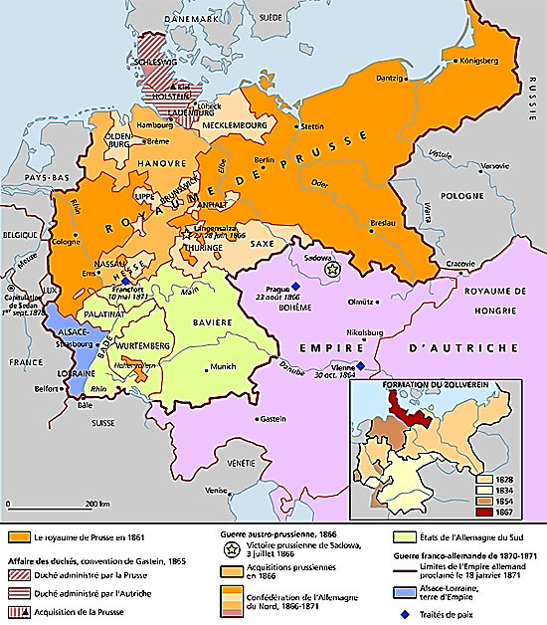
1850-1858 : Malgré la reculade d’Olmütz, la Prusse reste la solution unitaire de l’Allemagne contre l’Autriche
*Rappels…
*Nov. 1850 : Après la reculade d’Olmütz
Face à l’Autriche soutenue par la Russie
Le roi Frédéric-Guillaume IV de Prusse renonce
A l’Union d’Erfurt, une confédération d’Allemagne du Nord
*Rétablissement total de la Confédération germanique
Et retour de la suprématie autrichienne
*Retour de la Prusse dans la Confédération
Fin du Printemps des peuples allemands ; Mais…

Slide 37
1850-1858 : Malgré la reculade d’Olmütz, la Prusse reste la solution unitaire de l’Allemagne contre l’Autriche
*Désormais, un fossé profond entre la Prusse et l’Autriche
*Et pour le roi et la classe dirigeante prussienne…
a) Rancune envers l’Autriche
b) Œuvrer pour la puissance prussienne
C’est œuvrer pour l’unification
Et pour cela, choisir la solution unitaire prussienne contre l’Autriche
c) Mais avant cette réussite politique souhaitée et inéluctable
- A l’intérieur du monde germanique
Conforter la réussite économique
- Et en politique extérieure, notamment contre l’Autriche S’affirmer dans le concert des nations européennes…

Slide 38
1850-1858 : Malgré la reculade d’Olmütz, la Prusse reste la solution unitaire de l’Allemagne contre l’Autriche
*La réussite économique…
a) Conforter le Zollverein né en 1834…
- 1853 : Renouvellement pour 12 ans
- 1854 : Dernières entrées, le Hanovre et l’Oldenbourg
*NB : 1867 : Duchés danois et Mecklembourg
Tout l’espace allemand
- 1857 : Instauration d’une monnaie commune, le thaler
b) Tout en continuant à refuser l’entrée de l’Autriche
NB : Refus qui sera confirmé au renouvellement de 1864
Elle n’obtient seulement que des droits d’entrées réduits

Slide 39
1850-1858 : Malgré la reculade d’Olmütz, la Prusse reste la solution unitaire de l’Allemagne contre l’Autriche
*En politique extérieure
La Prusse choisit une politique ambiguë…
a) 1854 : Guerre de Crimée, la Confédération germanique
Observe une neutralité face à la Russie
*En revanche, la Prusse signe une alliance défensive
Avec l’Autriche en cas d’attaque russe dans les Balkans…
*1855 : … Avant de se rapprocher de la Russie

Slide 40
1850-1858 : Malgré la reculade d’Olmütz, la Prusse reste la solution unitaire de l’Allemagne contre l’Autriche
b) 1859 : Guerre d’Italie
Également, une position ambiguë…
*L’opinion allemande germanophile rejette
L’intervention française aux côtés du Piémont contre l’Autriche
*Mais de son côté, l’Autriche…
Refuse une intervention de la Confédération germanique
Qui en cas de victoire, aurait renforcé le prestige de la Prusse
*Finalement…
La Prusse mobilise 400 000 hommes aux frontières de la France
Obligeant Napoléon III à signer la paix de Villafranca
Avec l’empereur autrichien François-Joseph
*A Berlin…
Seul Bismarck aurait préféré une défaite de l’Autriche…

Slide 41
1850-1858 : Malgré la reculade d’Olmütz, la Prusse reste la solution unitaire de l’Allemagne contre l’Autriche
*1858 : Frédéric-Guillaume IV atteint de congestion cérébrale
La régence est confiée à son frère Guillaume 1er
*Ce changement va permettre
A Otto von Bismarck, le Cavour allemand, de s’affirmer…
HOHENZOLLERN
Royaume de Prusse 1701-1918
Empire d’Allemagne
1871-1918
Frédéric 1er
1688-1713
Roi 1701
Frédéric II
1740-86
Auguste-Guillaume
Frédéric-Guillaume 1er 1713-40
Frédéric-Guillaume II
1786-97
Frédéric-Guillaume III
1797-1840
Frédéric-Guillaume IV
1840-61
Guillaume 1er
1861-88
Frédéric III
1888
Guillaume II
1888-1918

Slide 42
1861-1864 : Guillaume 1er, roi de Prusse ; Son ministre Bismarck reprend l’idée antiautrichienne d’une Confédération d’Allemagne du Nord
*1861 : Mort de Frédéric-Guillaume IV ; Guillaume 1er lui succède
*Sept. 1862 : Bismarck est nommé ministre-président de Prusse
Le moment Bismarck
*Né en 1815, à la fois conservateur et nationaliste-libéral
Favorable à l’unification allemande ; Et donc,…
1862 : Son principal ennemi est l’Autriche, frein à l’unité allemande
*Pour Bismarck…
La défaite autrichienne de 1859 contre l’Italie montre
Que l’Autriche n’est pas invincible…
Et comme pour l’Italie…
L’unité allemande ne pourra se faire que par le fer et par le sang…
Autrement dit, non pas éviter le conflit mais au contraire, le provoquer
La Realpolitik

Slide 43
1861-1864 : Guillaume 1er, roi de Prusse ; Son ministre Bismarck reprend l’idée antiautrichienne d’une Confédération d’Allemagne du Nord
*1863-66 : Avant le conflit direct
Prusse et Autriche vont jouer leurs dernières cartes…
*1863 : Côté Prusse…
Malgré l’échec de 1850, la Prusse mise à nouveau
Sur une Confédération d’Allemagne du Nord
Et surtout sur l’effet Zollverein : accords commerciaux avec l’extérieur
*Bismarck propose un parlement fédéral élu au suffrage universel, ce qui donnerait l’avantage du nombre à la Prusse
*L’Autriche réagit…

Slide 44
1861-1864 : Guillaume 1er, roi de Prusse ; Son ministre Bismarck reprend l’idée antiautrichienne d’une Confédération d’Allemagne du Nord
*Août 1863 : A Francfort…
François-Joseph réunit un congrès des princes, sans la Prusse
*Il propose une direction de 5 membres de la Confédération
Et un parlement fédéral qui adopterait des décisions
A la majorité des 2/3, ce qui limiterait l’influence prussienne
*1864 : Renouvellement du Zollverein
L’Autriche à nouveau exclue par le véto prussien
*Le conflit direct semble proche
Il viendra d’un événement en apparence mineur
L’affaire des duchés danois…

Slide 45
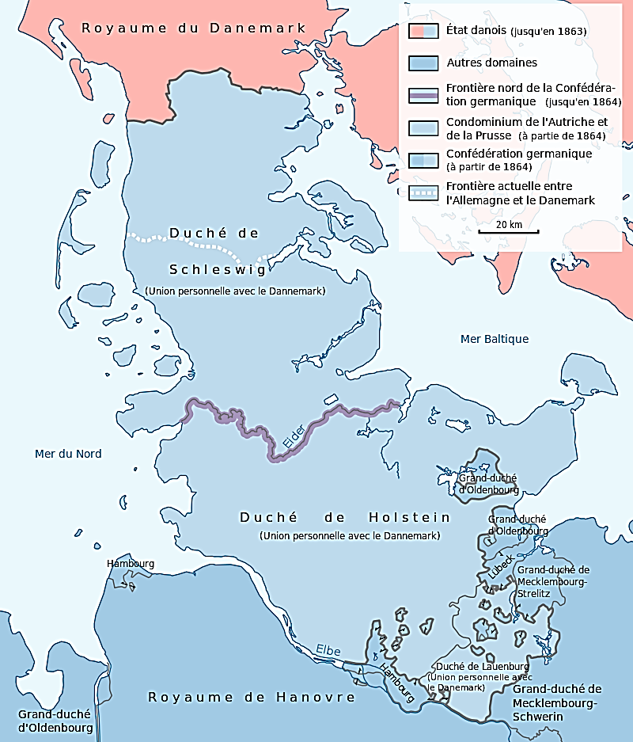
1848-1865 : L’affaire des duchés danois, Schleswig, Holstein et Lauenbourg
*Rappels en quatre points…
a) 1840 : Au nord de l’Allemagne…
Les trois duchés danois du nord au sud…
- Le Schleswig, avec une population majoritairement danoise
- Le Holstein et le Lauenbourg exclusivement allemands…
b) Duchés en union personnelle avec le Danemark
- 1460 : Schleswig et Holstein
- 1815 : Lauenbourg
c) Holstein et Lauenbourg
Membres de la Confédération germanique ; Pas le Schleswig
d) Enfin, dans les trois duchés
Pas de transmission par les femmes…

Slide 46
1848-1852 : Après la 1ère guerre prusso-danoise, Frédéric VII doit renoncer à l’annexion des duchés
*1846 : Le prétendant Frédéric (VII) sans descendance
Son père, le roi Christian VIII, malgré la règle de succession
Veut réaffirmer les droits du Danemark sur les duchés
*Dans les duchés, 1ère réaction des nationalistes allemands…
*Jan. 1848 : Mort de Christian VIII ; Frédéric VII lui succède
*Mars 1848 : Printemps des peuples
Frédéric VII instaure une constitution
Et les nationalistes danois accèdent au pouvoir…
Frédéric V
1746-66
Frédéric
Christian VII
1766-1784
Christian VIII
1839-48
Frédéric VI
1784-1839
Frédéric VII
1848-63
Louise-Charlotte

Slide 47
1848-1852 : Après la 1ère guerre prusso-danoise, Frédéric VII doit renoncer à l’annexion des duchés
*Mars 1848 : Pour éviter la perte par succession du Schleswig
Les nationalistes danois poussent Frédéric VII
A annexer le Schleswig au Danemark
*Au Holstein-Lauenburg, les Allemands menacés protestent
La Prusse intervient en leur faveur…
*Avril 1848 : 1ère guerre prusso-danoise
*Mai 1848 : L’armée prussienne occupe les duchés ; Mais…
*Août 1848
Sous la pression GB-Russie-Suède : Armistice de Malmö
Et l’armée prussienne se retire…
Frédéric V
1746-66
Frédéric
Christian VII
1766-1784
Christian VIII
1839-48
Frédéric VI
1784-1839
Frédéric VII
1848-63
Louise-Charlotte

Slide 48
1848-1852 : Après la 1ère guerre prusso-danoise, Frédéric VII doit renoncer à l’annexion des duchés
*Juillet 1849 : Fin du Parlement de Francfort
Le Danemark en profite pour reprendre le conflit
*Et finalement, règlement en deux temps…
1) Juillet-Août 1850
Paix de Berlin et 1er protocole de Londres qui…
Réhabilitent les distinctions entre les duchés et le Danemark
*Et…
Frédéric V
1746-66
Frédéric
Christian VII
1766-1784
Christian VIII
1839-48
Frédéric VI
1784-1839
Frédéric VII
1848-63
Louise-Charlotte

Slide 49
1848-1852 : Après la 1ère guerre prusso-danoise, Frédéric VII doit renoncer à l’annexion des duchés
2) Mai 1852 : 2ème protocole de Londres signé par
Danemark, Suède, GB, France, Russie et Autriche-Prusse
a) Successeur : Christian, descendant d’une lignée masculine
Et époux de Louise, cousine du roi Frédéric VII
NB : Le prétendant Christian d’Augustenborg renonce aux duchés
b) La monarchie danoise conservera les duchés
Mais les duchés doivent demeurer distincts du Danemark
*Nationalistes danois et allemands insatisfaits…
Christian III
1534-59
Frédéric V
1746-66
Frédéric
Christian VII
1766-1784
Christian
D’Augustenborg
Frédéric-Guillaume
Louise-Charlotte
Christian VIII
1839-48
Frédéric VI
1784-1839
Christian
Louise
Frédéric VII
1848-63

Slide 50
1863-1865 : Le nouveau roi du Danemark Christian IX annexe le Schleswig ; 2ème défaite du Danemark contre la Prusse alliée à l’Autriche ; …
*Nov. 1863 : Mort de Frédéric VII ; Christian IX lui succède
Mais poussé par le gouvernement nationaliste
Il rompt les engagements de 1852 et il annexe le Schleswig
*Conséquence : Nouvelle guerre en quatre temps…
Christian III
1534-59
Frédéric V
1746-66
Frédéric
Christian VII
1766-1784
Christian
D’Augustenborg
Frédéric-Guillaume
Louise-Charlotte
Christian VIII
1839-48
Frédéric VI
1784-1839
Frédéric
D’Augustenborg
Christian IX
1863-1906
Louise
Frédéric VII
1848-63
Frédéric VIII
1906-12

Slide 51
1863-1865 : Le nouveau roi du Danemark Christian IX annexe le Schleswig ; 2ème défaite du Danemark contre la Prusse alliée à l’Autriche ; …
a) Nov. 1863 : Les trois Landtag des trois duchés
Se proclament indépendants
Et membres de la Confédération germanique…
Tandis que la Diète de Francfort prend le parti
Du duc Frédéric d’Augustenborg, qui ne se sent pas concerné
Par les engagements de son père Christian
Christian III
1534-59
Frédéric V
1746-66
Frédéric
Christian VII
1766-1784
Christian
D’Augustenborg
Frédéric-Guillaume
Louise-Charlotte
Christian VIII
1839-48
Frédéric VI
1784-1839
Frédéric
D’Augustenborg
Christian IX
1863-1906
Louise
Frédéric VII
1848-63
Frédéric VIII
1906-12

Slide 52
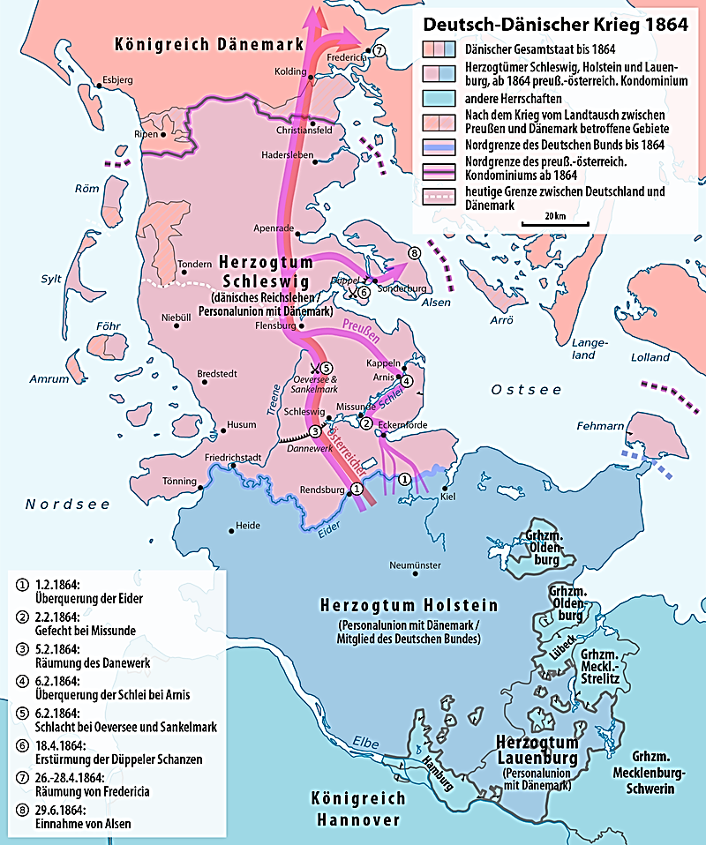
1863-1865 : Le nouveau roi du Danemark Christian IX annexe le Schleswig ; 2ème défaite du Danemark contre la Prusse alliée à l’Autriche ; …
b) Déc. 1863 : La Confédération décide d’envahir les duchés
*La Prusse et l’Autriche demandent à Christian IX
De se contenter des duchés en union personnelle
Mais le roi refuse et les Austro-Prussiens lui déclarent la guerre
c) Fév. 1864 : Les Danois sont rapidement vaincus et reculent
d) Avril 1864 : Les Austro-Prussiens pénètrent au Danemark

Slide 53
1863-1865 : … Christian IX doit céder le Schleswig-Lauenbourg à la Prusse et le Holstein à l’Autriche
*Oct. 1864 : Traité de Vienne…
Le Danemark cède les duchés ; Et…
*Août 1865 : Pacte de Gastein…
Un condominium définitif est mis en place
Les duchés sont répartis entre les deux vainqueurs…
- L’Autriche reçoit le Holstein et le Lauenbourg
- La Prusse reçoit le Schleswig, le port de Kiel…
Et elle achète le Lauenbourg à l’Autriche
*Mais malgré la victoire commune contre le Danemark
Et l’accord de 1865
Les duchés vont très vite devenir un enjeu
Et une source de conflit entre l’Autriche et la Prusse
*A Berlin, Bismarck va pleinement profiter de cette situation…

Slide 54
1865-1866 : A propos du Holstein, Autriche et Prusse s’affrontent avec comme enjeu véritable, l’avenir de la Confédération germanique
*1865
L’Autriche veut maintenir sa suprématie dans la Confédération
Et dans la nouvelle situation, conserver à tout prix le Holstein
*Pour Bismarck, un triple-enjeu…
a) S’emparer du Holstein qui ajouté au Schleswig
Offrirait à la Prusse un large débouché en mer du Nord
b) Berlin géographiquement proche du Holstein et Vienne éloignée
Il peut appuyer les mouvements pangermanistes
Qui dénoncent la mauvaise gestion autrichienne
*Mais surtout…

Slide 55
1865-1866 : A propos du Holstein, Autriche et Prusse s’affrontent avec comme enjeu véritable, l’avenir de la Confédération germanique
c) Suivant sa Realpolitik, Bismarck mise sur une guerre
Contre l’Autriche, puissance conservatrice et catholique…
- Pour éliminer définitivement l’Autriche du monde germanique
- Et en même temps, utiliser cette guerre
Pour fédérer les Etats du Nord protestants
Au nom du patriotisme allemand
NB : Malgré leur crainte de voir l’hégémonie prussienne s’affirmer…
NB : Autriche vaincue par l’Italie en 1859
*Réactions intérieures et extérieures…

Slide 56
1865-1866 : A propos du Holstein, Autriche et Prusse s’affrontent avec comme enjeu véritable, l’avenir de la Confédération germanique
*En Prusse, ni Guillaume 1er, ni l’opinion publique
Ne veulent d’une guerre fratricide avec l’Autriche
*Quant aux puissances…
a) GB et France ne s’opposent pas à une diminution de la puissance autrichienne et se déclarent neutres
La France neutre avec des promesses de compensations
b) La Russie, depuis 1856 et la guerre de Crimée
S’est éloignée de l’Autriche et s’est rapprochée de la Prusse
NB : 1863 : Intervention commune contre une révolte polonaise
*Enfin, l’Italie…

Slide 57
1865-1866 : A propos du Holstein, Autriche et Prusse s’affrontent avec comme enjeu véritable, l’avenir de la Confédération germanique
c) Avril 1866 : Traité d’alliance militaire entre la Prusse et l’Italie
A qui la Vénétie est promise ; Intérêts plus qu’estime réciproque
*Pour l’Autriche, ce traité est une ultime provocation
Et il annonce la fin prochaine de la Confédération
NB : Avril 1866
François-Joseph avait proposé la Vénétie à l’Italie
En échange de sa neutralité
Mais les Piémontais, soucieux de renforcer l’unité italienne
Avaient préféré sa conquête par les armes (!) ; Et finalement…
*Juin 1866 : François-Joseph cède secrètement la Vénétie
A Napoléon III, pour gage de sa neutralité (!!)
Charge à ce dernier de la rétrocéder aux Italiens (!!!)
*Bref...

Slide 58
1865-1866 : A propos du Holstein, Autriche et Prusse s’affrontent avec comme enjeu véritable, l’avenir de la Confédération germanique
*Avril 1866
L’alliance italienne et surtout la neutralité générale
Garantissent à l’avance la victoire de l’armée prussienne plus puissante
*Enjeu final de cette guerre interne au monde germanique
L’hégémonie sur le monde germanique
Mais aussi à long terme sur l’ensemble de la Mitteleuropa
*Avril 1866 : La guerre est devenue imminente
Pour Bismarck, manque alors un prétexte
Et ce sera un faux-pas autrichien…

Slide 59
Juin-Juillet 1866 : Guerre austro-prussienne et bataille de Sadowa ; Victoire de la Prusse et de ses alliés du Nord contre une coalition Autriche-Hanovre-Etats du Sud
*Juin 1866 : Au Holstein…
L’Autriche propose un référendum d’autodétermination
*La Prusse refuse cette remise en cause du pacte de 1865
Et les troupes prussiennes envahissent le Holstein
*La Diète de Francfort proclame la mobilisation contre la Prusse Tandis que la Prusse proclame la dissolution de la Confédération
*Les alliances se forment…

Slide 60
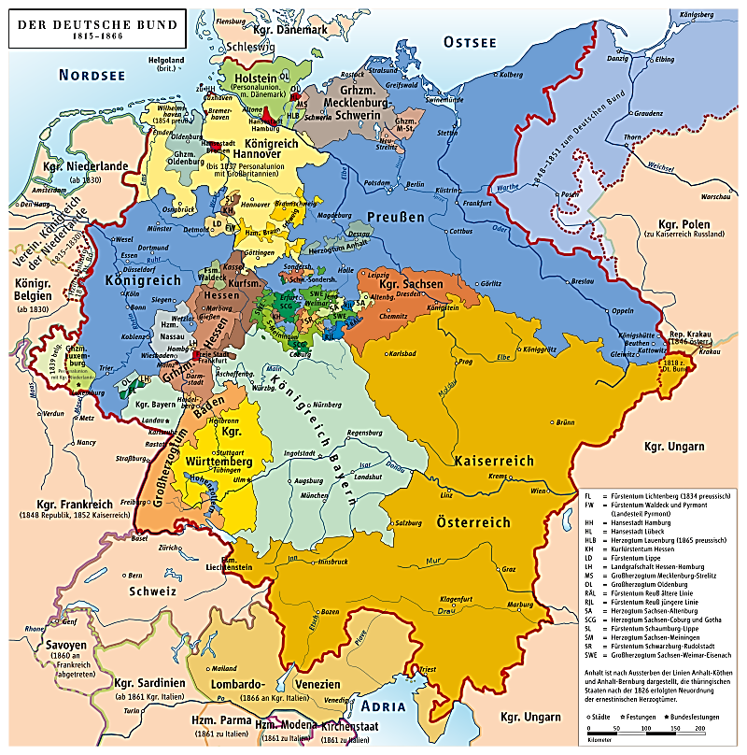
Juin-Juillet 1866 : Guerre austro-prussienne et bataille de Sadowa ; Victoire de la Prusse et de ses alliés du Nord contre une coalition Autriche-Hanovre-Etats du Sud
a) Autour de la Prusse, essentiellement le nord…
Oldenbourg, Mecklembourg, Brunswick, les villes de Hambourg, Brême et Lübeck et les États de Thuringe
b) Autour de l’Autriche, essentiellement le sud…
Bavière-Palatinat et Bade catholiques
Wurtemberg, Hesse-Darmstadt, Hesse-Cassel, Nassau
Mais aussi Saxe et Hanovre au nord
*Deux blocs puissants
Mais tout va aller très vite, en 10 jours (!)…

Slide 61
Juin-Juillet 1866 : Guerre austro-prussienne et bataille de Sadowa ; Victoire de la Prusse et de ses alliés du Nord contre une coalition Autriche-Hanovre-Etats du Sud
a) 23 juin 1866 : A l’est…
La coalition prussienne envahit la Saxe
Et elle pénètre en Bohême…

Slide 62
Juin-Juillet 1866 : Guerre austro-prussienne et bataille de Sadowa ; Victoire de la Prusse et de ses alliés du Nord contre une coalition Autriche-Hanovre-Etats du Sud
b) 27 juin 1866 : A l’ouest…
Malgré la défaite de Langensalza contre les Hanovriens
NB : Dirigés par le roi George V, cousin de Victoria
Les Prussiens avancent et prennent
Cassel, Francfort ; Et Nuremberg aux Bavarois
c) 24 juin 1866 : Dans le même temps…
L’armée italienne est vaincue à Custozza
NB : Août 1866 : Victor-Emmanuel II arrêtera Garibaldi
Qui voulait s’emparer du Trentin
*Et enfin…
HANOVRE II
Hanovre
1837-1866
Georges III
1760-1820
Ernest-Auguste 1er
1837-51
Georges IV
1820-30
Guillaume IV
1830-37
Edouard-Auguste
HANOVRE I
Royaume-Uni
1714-1901 Hanovre
1814-1837
George V
1851-66
Victoria
1837-1901

Slide 63
Juin-Juillet 1866 : Guerre austro-prussienne et bataille de Sadowa ; Victoire de la Prusse et de ses alliés du Nord contre une coalition Autriche-Hanovre-Etats du Sud
d) 3 juillet 1866 : A Sadowa, en Bohême
Victoire décisive de la Prusse
*Et l’armée prussienne s’approche à 60 km de Vienne…
*La paix déjà…

Slide 64
Oct. 1866 : Paix de Vienne : L’Autriche vaincue par la Prusse doit céder la Vénétie à l’Italie
*Règlement de la paix en trois dates…
a) 22 juillet 1866 : Armistice
b) 3 oct. 1866 : Paix de Vienne
Comme convenu en juin, avant la guerre…
L’Autriche cède la Vénétie à la France
Qui la rétrocède à l’Italie
NB : 1866 : Reste Rome ; A suivre…
Et enfin deux mois auparavant…
c) 23 août 1866 : La paix de Prague
Entre l’Autriche et la Prusse
Enjeu : L’avenir de l’Allemagne…

Slide 65
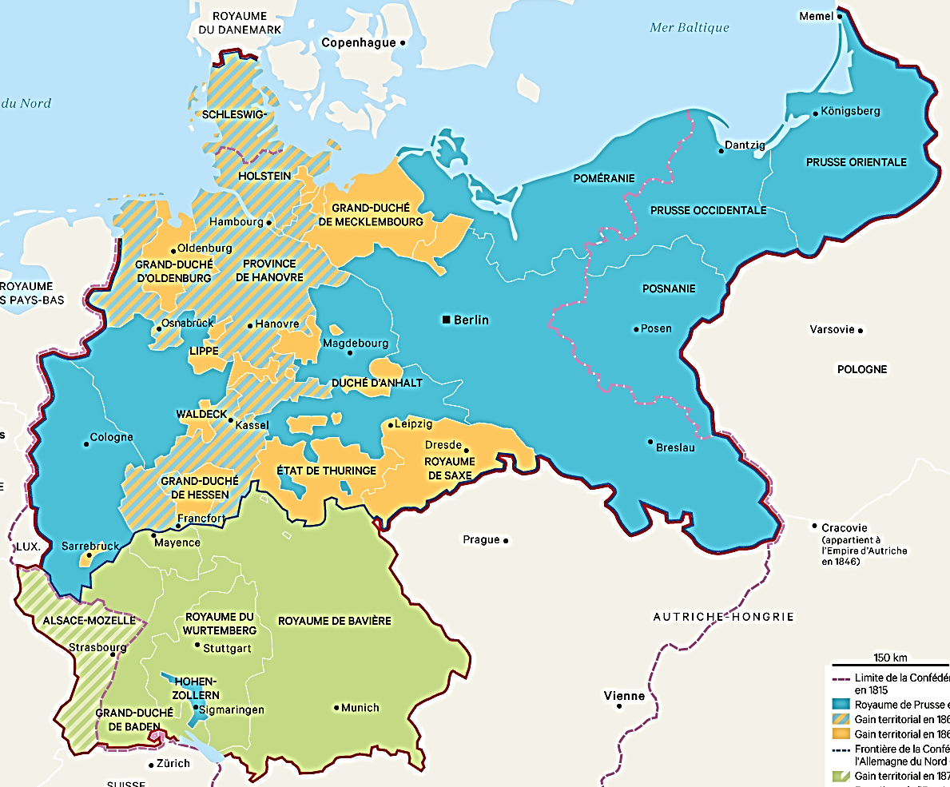
Août 1866 : Paix de Prague : Dissolution de la Confédération germanique et exclusion de l’Autriche du monde allemand ; Au nord du Main, la Prusse annexe les duchés danois, le Hanovre, la Hesse-Cassel, la Hesse-Darmstadt, Nassau et la ville libre de Francfort
*23 août 1866 : Paix de Prague : Deux points…
a) Le royaume de Prusse…
Elle annexe les trois duchés danois
- Le Hanovre, la Hesse-Cassel
- Et au nord du Main, Nassau, Francfort et la Hesse-D.
*Pour la Prusse, extension et continuité territoriales
NB : Bismarck modère les appétits de Guillaume 1er
Pour ne pas donner une envie de revanche à l’Autriche
NB : Demandes tardives de Napoléon III
Le Luxembourg ; Sarrebruck, Sarrelouis et Landau
*Il n’obtient rien ; En revanche…
Il s’oppose à toute annexion au sud du Main
Et apparaît ainsi comme le nouvel ennemi de l’unité allemande

Slide 66
1867 : Naissance de la Confédération d’Allemagne du Nord, largement dominée par la Prusse : Prusse, Saxe, Oldenbourg, Mecklembourg, Thuringe, villes libres de Brême, Hambourg et Lübeck ; …
b) L’Allemagne…
*La Confédération germanique est dissoute
A la place, deux confédérations
- Celle du Sud, qui ne sera jamais créée
- Et celle du Nord…
*Avril 1867 : 22 Etats se regroupent pour former
La Confédération d’Allemagne du Nord
la Prusse, la Saxe, les deux Hesse, l’Oldenbourg
Les Etats de Thuringe, Le Mecklembourg
La Saxe-Anhalt, le Brunswick…
*Une confédération avec…

Slide 67
1867 : Naissance de la Confédération d’Allemagne du Nord, largement dominée par la Prusse : Prusse, Saxe, Oldenbourg, Mecklembourg, Thuringe, villes libres de Brême, Hambourg et Lübeck ; …
*Un pouvoir exécutif aux mains de la Prusse
La Confédération est présidée par le roi de Prusse
Monarque héréditaire qui nomme un chancelier fédéral 1867 : Ce sera Bismarck
*Un pouvoir législatif…
Composé de trois assemblées…
a) Un Reichstag de 297 députés élus au suffrage universel NB : Prusse, Saxe, Brunswick : Système des trois classes
Reichstag qui peut être dissous par le roi de Prusse
b) Un Bundesrat, Conseil fédéral de 43 membres
Dont 17 Prussiens, nommés par les souverains
Avec un droit de véto pour les lois du Reichstag
c) Un Zollparlament pour gérer le Zollverein

Slide 68
1867 : … Confédération présidée par le roi de Prusse et son chancelier, avec un parlement fédéral, le Reichstag élu au suffrage universel ; …
*Quatre prérogatives fédérales…
- Défense
- Diplomatie
- Fiscalité : Droits de douane et fiscalité indirecte
- Et infrastructures économiques
Chemins de fer, postes et télégraphes

Slide 69
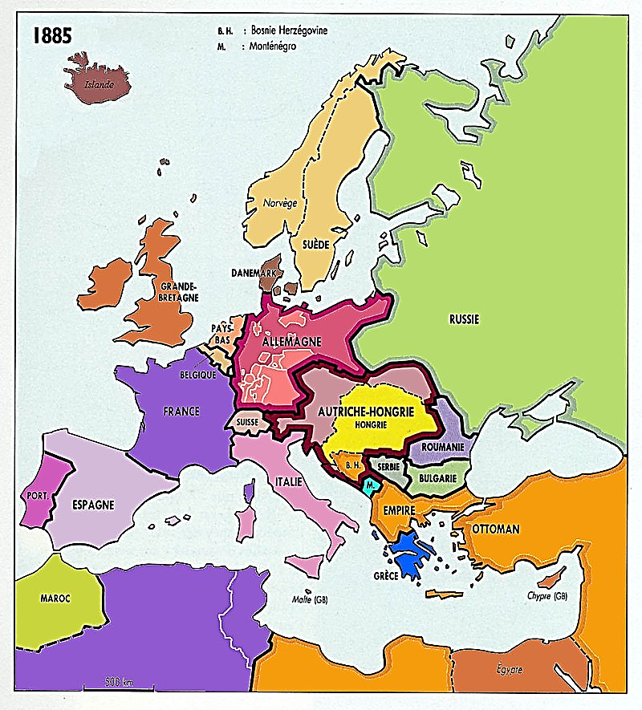
1867 : … Pour le chancelier Bismarck, achever l’unité allemande en intégrant les Etats du sud : Bavière-Palatinat, Bade et Wurtemberg ; …
*1867 : Bilan…
a) Une Autriche vaincue et exclue…
*Vaincue et largement exclue en Italie
Vaincue et exclue en Allemagne
Elle se replie sur l’Europe danubienne et balkanique
*1867
La Hongrie obtient la parité avec l’Autriche
Et l’Empire d’Autriche devient l’Empire d’Autriche-Hongrie
A revoir…

Slide 70
1867 : … Pour le chancelier Bismarck, achever l’unité allemande en intégrant les Etats du sud : Bavière-Palatinat, Bade et Wurtemberg ; …
b) Une Allemagne dominée par la Prusse…
*Au nord, seule la Prusse vainqueure gouverne
Les souverainetés des autres Etats sont des leurres
*Au sud, restent les trois Etats non-intégrés
Le Bade, le Wurtemberg et la Bavière-Palatinat
Mais là aussi, la domination prussienne se fait sentir
*Conclusion : Les ambitions unitaires prussiennes
De l’ensemble de l’espace allemand ne font plus mystère
Et Bismarck veut terminer le travail…

Slide 71
1867 : … Et pour cela, unir les Allemands contre l’ennemi héréditaire français
*1867 : Comme en 1866 contre l’Autriche
Bismarck souhaite un nouveau conflit unificateur
Et cette fois-ci ce sera contre la France
*Mais de ce nouveau conflit, un autre enjeu apparaît Tout aussi important que l’unification allemande
La domination de l’Europe continentale…

Slide 72
1870-1871 : La Guerre franco-allemande ; La naissance de l’Empire allemand achève l’unification allemande ; La conquête de Rome achève l’unité italienne

Slide 73
1868-1870 : La candidature prussienne au trône d’Espagne déclenche la montée de la tension franco-prussienne
*1867 : Deux protagonistes face à face
Bismarck et Napoléon III…
*Bismarck voudrait fédérer toute l’Allemagne
Contre l’ennemi héréditaire français
Pour cela, il utilise la francophobie allemande
NB : Dues notamment aux demandes rhénanes de Napoléon III
*Napoléon III tente d’utiliser les sentiments antiprussiens
- Etats d’Allemagne du Sud mais ceux-ci se dérobent
- L’Autriche, mais réticente après les défaites de 1859 et 1866
Et bloquée par le véto de la Hongrie
- L’Italie mais celle-ci n’a pas de certitude quant au sort de Rome
Toujours défendue par les Français depuis 1860

Slide 74
1868-1870 : La candidature prussienne au trône d’Espagne déclenche la montée de la tension franco-prussienne
*1868 : Montée de la tension franco-prussienne
*Surtout qu’à Paris, défaite électorale de 1869
Un parti belliciste, une Camarilla autour de l’impératrice Eugénie
Veut jouer la carte de la guerre pour redorer le blason impérial
*La guerre est proche mais là encore, il manque un prétexte
Et celui-ci viendra cette fois-ci d’Espagne (!)…

Slide 75
1868-1870 : La candidature prussienne au trône d’Espagne déclenche la montée de la tension franco-prussienne
*1868 : A Madrid…
Un pronunciamento dirigé par le général Juan Prim
A chassé la reine Isabelle II, fille de Ferdinand VII ; A revoir…
*En attendant, hostile à la république, le général Prim
Cherche un candidat au trône…
BOURBON Espagne
1700-2022
BOURBON Parme
1748-1859
Philippe V
1700-46
Ferdinand VI
1746-59
Charles III
1759-88
Philippe 1er
1748-65
1734-59
BOURBON Naples-Sicile
1734-1861
Ferdinand IV-1er
1759-1806
1815-25
Charles IV
1788-1808
Ferdinand 1er
1765-1802
François 1er
1825-30
Ferdinand VII
1813-33
Marie-Louise
Louis 1er d’Etrurie
1801-03
Isabelle II
1833-68
Charles II
1803-07 et 1847-49
Ferdinand II
1830-59
Alphonse XII
1874-85
Charles III
1849-54
François II
1859-61
Alphonse XIII
1886-1931
Robert 1er
1854-59

Slide 76
1868-1870 : La candidature prussienne au trône d’Espagne déclenche la montée de la tension franco-prussienne
*3 juillet 1870 : Un candidat allemand se propose…
Le prince Léopold de Hohenzollern-Sigmaringen
Lointain cousin du roi de Prusse, Guillaume 1er
NB : 1849 : Le comté de Hohenzollern annexé à la Prusse
NB : Léopold, frère du roi Carol de Roumanie (1866) ; A revoir…
*A Berlin, le roi Guillaume n’y est guère favorable
Mais Bismarck le pousse à accepter
*A Paris…
La Camarilla accuse la Prusse de vouloir faire renaître
L’Empire de Charles Quint qui au XVIe siècle
Avait encerclé la France des Valois…
*La machine va rapidement s’emballer…

Slide 77
1868-1870 : La candidature prussienne au trône d’Espagne déclenche la montée de la tension franco-prussienne
*12 juillet 1870 : La candidature Hohenzollern est retirée
Mais la Camarilla réclame des garanties de ce renoncement
*A Ems, ville d’eau
Le ministre français Vincent Benedetti rencontre Guillaume 1er
Pour Guillaume, l’affaire est close ; Mais…
*13 juillet 1870 : A Berlin, Bismarck reformule
La position du roi d’une manière discourtoise
Sa Majesté a refusé de recevoir encore une fois l’ambassadeur
*14 juillet 1870 : Les relations diplomatiques sont rompues ; Et…
*19 juillet 1870 : La guerre est déclarée à la Prusse
Tandis que les Etats du sud se sentant menacés par la France
Se rallient à la Prusse
*3 août 1870 : Les armées se concentrent sur la frontière
La guerre commence, la 1ère guerre franco-allemande…

Slide 78
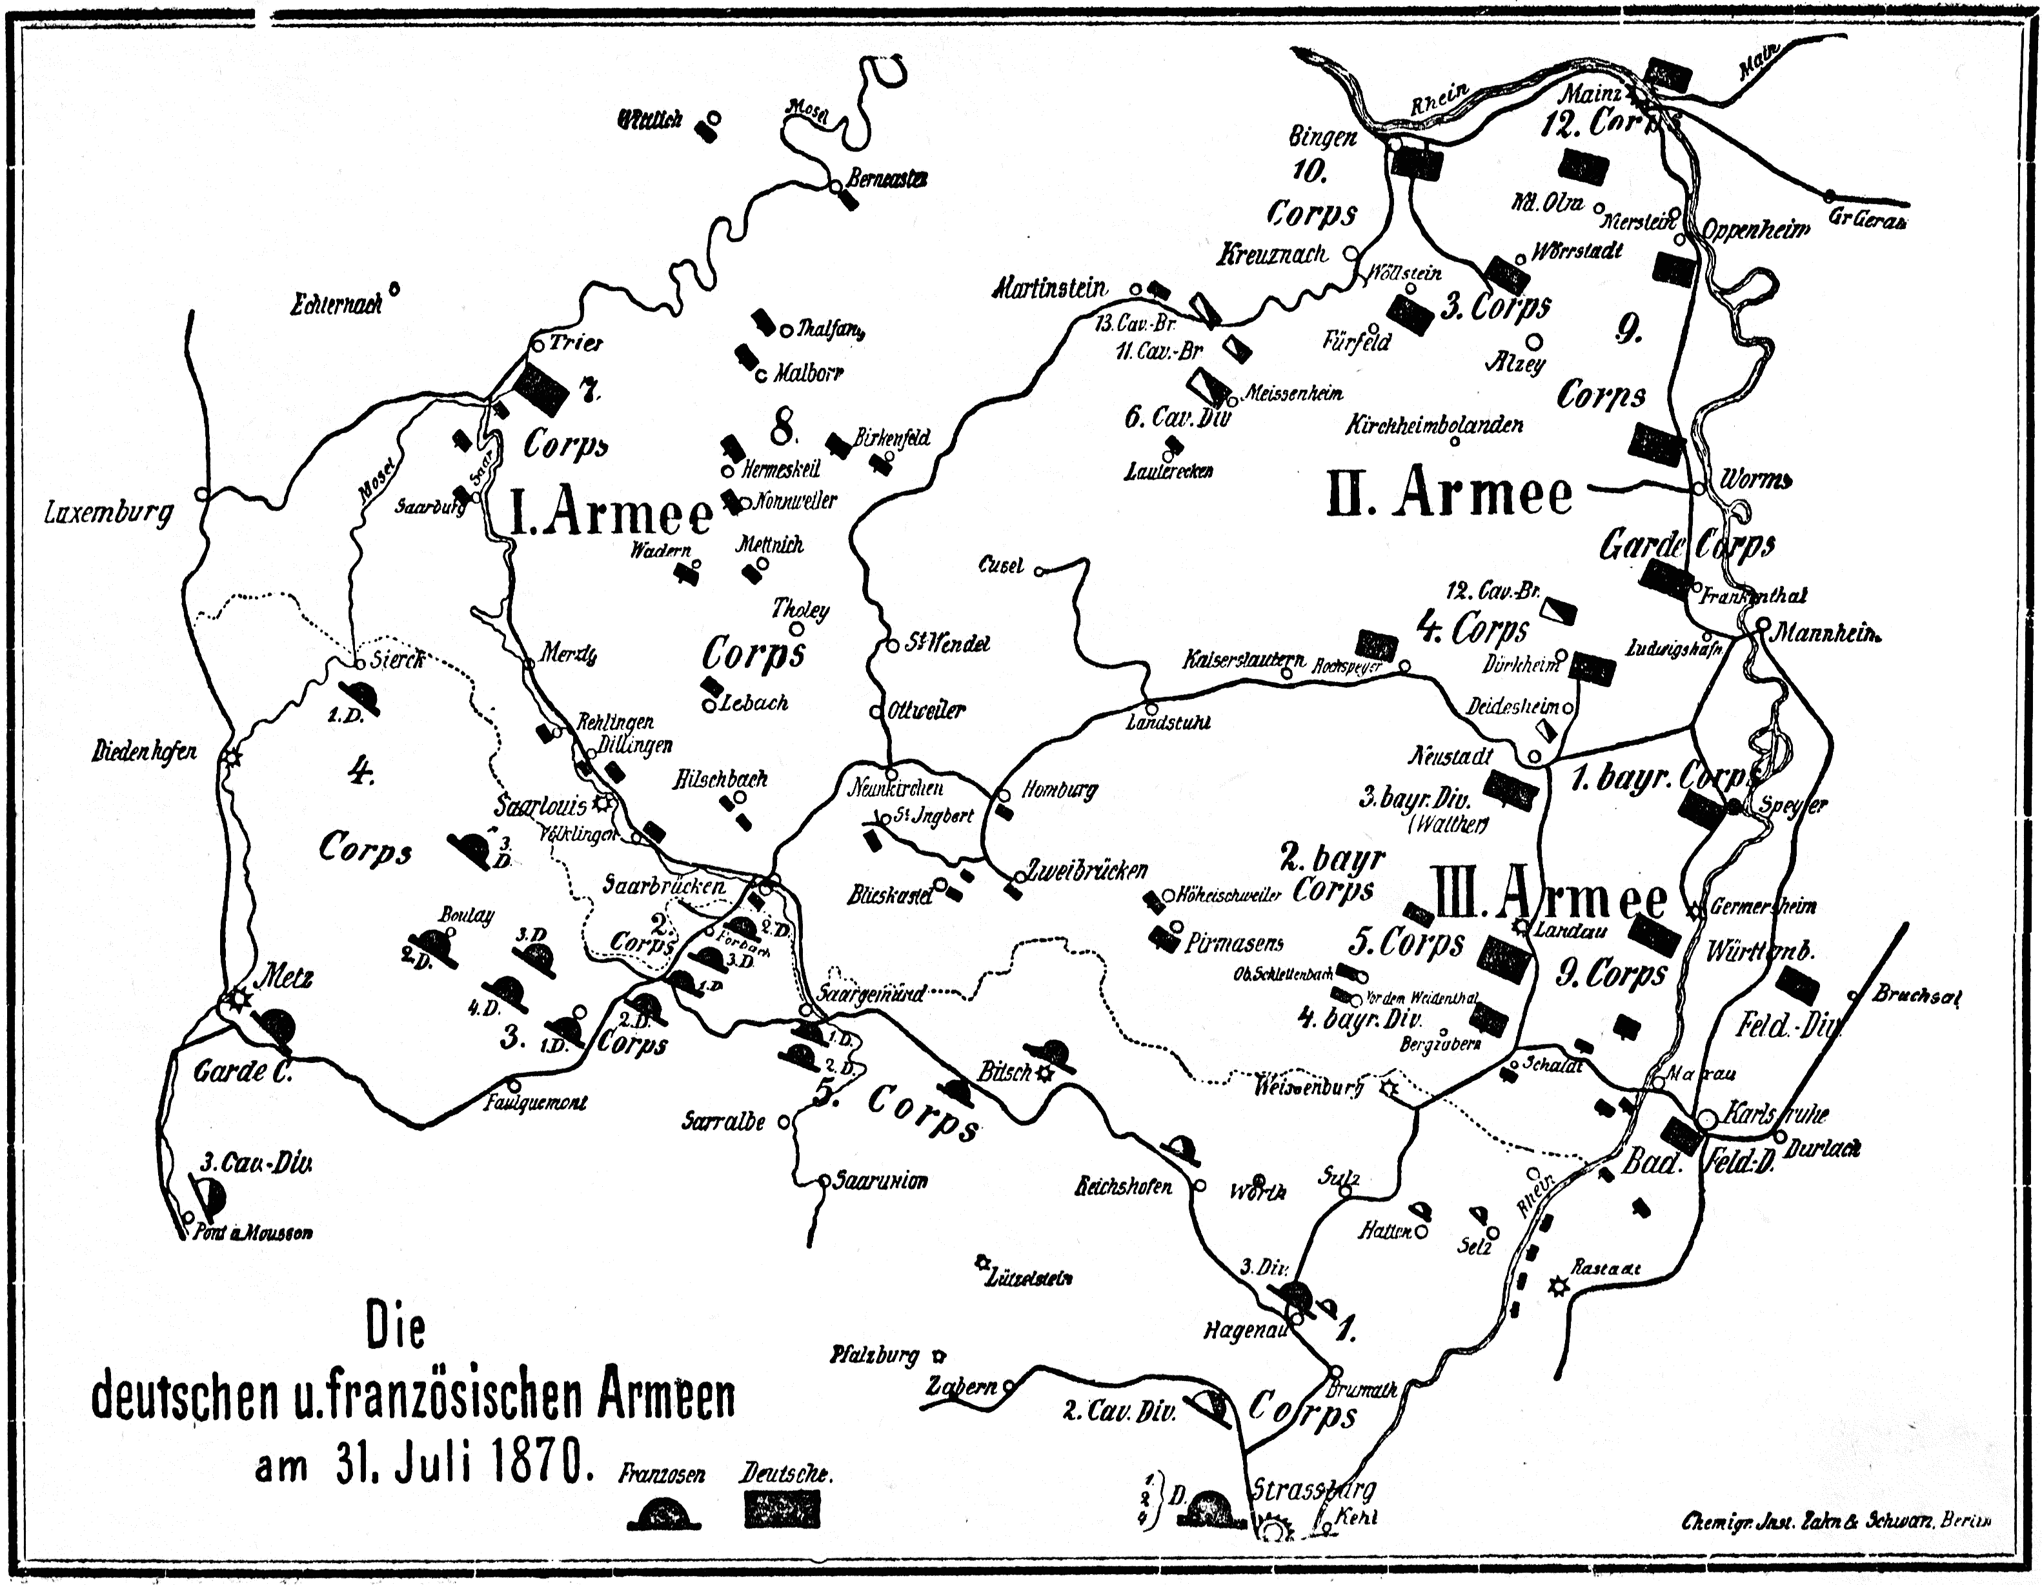
1870-1871 : La Guerre franco-allemande
1) Août-sept. 1870 : Les 1^{ères} victoires allemandes ; …
*Guerre de 1870 : Quatre périodes…
*Août-sept. 1870 : 1ère période…
Les 1^{ères} victoires allemandes
*Fin juillet 1870
Les deux armées mobilisent
Mais l’armée française connaît des difficultés 265 000 Français contre 500 000 Allemands
*2-6 août 1870
1^{ères} offensives à la frontière…

Slide 79
1) Août-sept. 1870 : Les 1^{ères} victoires allemandes ; …
*2-6 août 1870…
Les Français
D’abord vainqueurs à Sarrebruck…
Ils sont ensuite triplement vaincus…
- A l’est, à Wissembourg et Wœrth
- Puis à Forbach au centre
*Les Allemands pénètrent
En Alsace et Lorraine
Et les lignes françaises sont enfoncées
*15-18 août 1870 : Strasbourg est assiégée
Bazaine se replie sur Metz assiégé…
Tandis que Mac Mahon se replie sur Chalons…

Slide 80
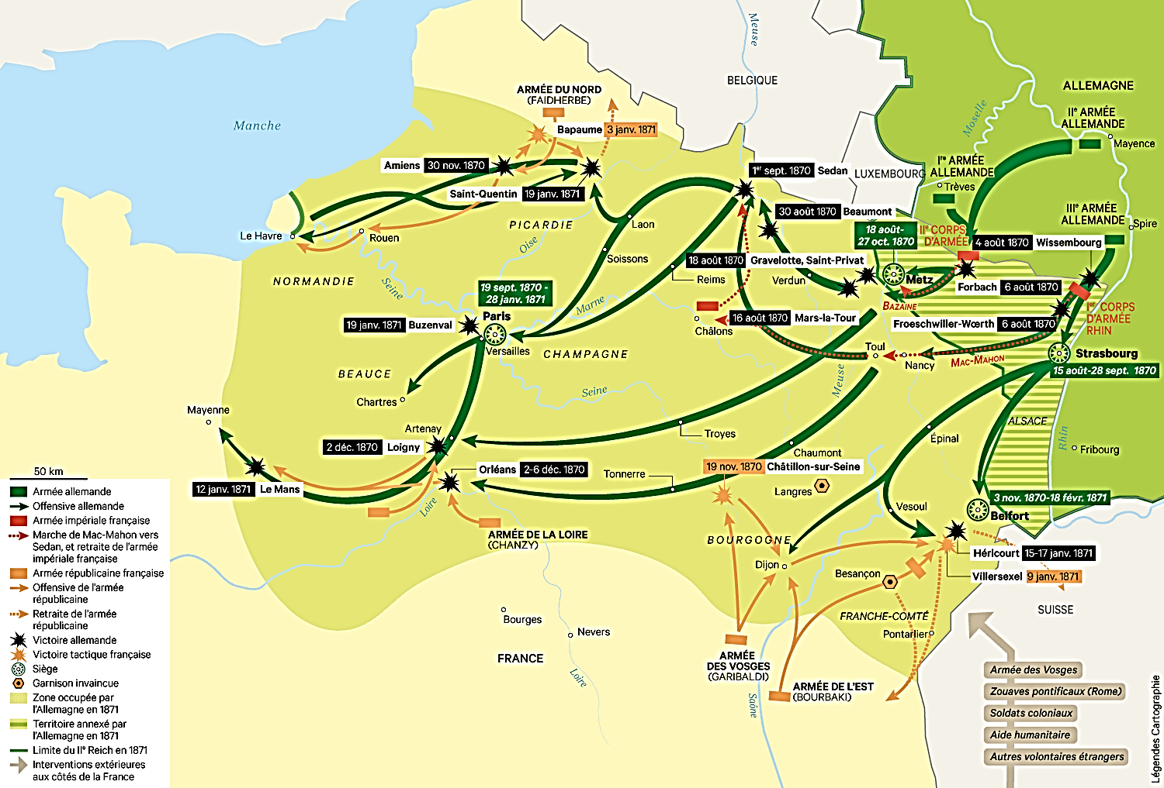
1) Août-sept. 1870 : Les 1^{ères} victoires allemandes ; …
*23 août 1870 : A Châlons…
Mac Mahon est rejoint par Napoléon III
*Il décide de dégager Bazaine de Metz
Mais il n’y parvient pas ; Et…
*30 août 1870
Il replie sur Sedan avec Napoléon III

Slide 81
1) Août-sept. 1870 : … A Sedan, capitulation de Napoléon III ; A Paris, proclamation de la IIIe République
*16-25 août 1870
Les deux armées allemandes assiègent
Toul, puis Sedan ; Et enfin…
*2 sept. 1870 : A Sedan…
Napoléon III capitule et
Il est fait prisonnier par Bismarck
*La défaite de Napoléon III
Marque la fin de la 1ère phase impériale
La 2ème phase sera républicaine…

Slide 82
1) Août-sept. 1870 : … A Sedan, capitulation de Napoléon III ; A Paris, proclamation de la IIIe République
*4 sept. 1870 : A Paris…
Napoléon III est déchu
Par le Corps législatif…
Et Léon Gambetta proclame
La IIIe République ; A revoir…
*Mais pendant ce temps
Les Allemands progressent…

Slide 83
1) Août-sept. 1870 : … A Sedan, capitulation de Napoléon III ; A Paris, proclamation de la IIIe République
*Sept.-oct. 1870 : 2ème période…
Le siège de Paris commence et
Les Allemands poursuivent leur avance
*9 sept. 1870 : Au nord, Laon capitule
*20 sept. 1870 : Paris est encerclée…

Slide 84
2) Sept.-oct. 1870 : Siège de Paris ; A l’est, capitulation de Toul, Strasbourg et Metz ; Invasion allemande jusqu’à Orléans et Laon
*23-27 sept. 1870 : A l’est…
Toul et Strasbourg capitulent
Permettant ainsi aux Allemands
De lancer une offensive au sud de Paris
*11 oct. 1870 : Orléans est prise
Les Français se retirent en Sologne
*27 oct. 1870 : Enfin, à l’est…
Bazaine capitule dans Metz
*Nov. 1870 : Le dernier sursaut…

Slide 85
3) Nov.-déc. 1870 : Au sud et au nord, échecs des contre-offensives françaises et conquêtes allemandes : Amiens, Orléans et Rouen
*Nov.-déc. 1870 : 3ème période…
Echec des contre-offensives françaises
*Fin oct. 1870 : Le Nord-est est perdu
Et Paris est encerclée
*Les armées françaises du sud
Et celle du nord décident alors
De lancer des contre-offensives
*Avec deux objectifs…
a) Du nord et de la Loire, libérer Paris
b) De la Saône
Attaquer l’est et prendre ainsi
Les Allemands à revers…

Slide 86
3) Nov.-déc. 1870 : Au sud et au nord, échecs des contre-offensives françaises et conquêtes allemandes : Amiens, Orléans et Rouen
*29 oct.-19 nov. 1870 : Au sud…
Contre-offensives françaises
*Attaques au sud d’Orléans
*Attaques de Chatillon et de Dijon
NB : Avec Garibaldi (!)
Mais, dans le même temps…
*3 nov. 1870 : A l’est…
Belfort est assiégée ; Et…
*27 nov. 1870 : Au nord...
Amiens est prise

Slide 87
3) Nov.-déc. 1870 : Au sud et au nord, échecs des contre-offensives françaises et conquêtes allemandes : Amiens, Orléans et Rouen
*2-6 déc. 1870 : Après…
La défaite française à Loigny
Les Allemands s’emparent d’Orléans
*5 déc. 1870 : Rouen est prise
Et les Français se replient sur Le Havre
*Déc. 1870
La défaite totale se rapproche…

Slide 88
4) Jan.-Fév. 1871 : Dernières défaites françaises : Le Mans, Saint-Quentin ; …
*Jan.-Fév. 1871 : 4ème période
Dernières défaites françaises
*12 jan. 1871 : A l’ouest de Paris…
Les Allemands s’emparent du Mans
*14-17 jan. 1871 : A l’est…
Les Français s’emparent de Dijon
Et se dirigent sur Belfort assiégée
Mais ils sont défaits à Héricourt
*19 jan. 1871 : Au nord…
Les Français sont défaits à Saint-Quentin
*Fin jan. 1871 : Restent…
Belfort et Paris toujours assiégées
*Mais en attendant la défaite française
Proche et inéluctable
A Versailles…

Slide 89
4) Jan.-Fév. 1871 : … A Versailles, naissance de l’Empire allemand ; …
*18 jan. 1871 : Dans la Galerie des Glaces du château de Versailles…
En présence de Bismarck et des généraux allemands, Guillaume 1er est proclamé Deutscher Kaiser, Empereur allemand
*Un Empire d’Allemagne
Composé de 25 Länder, Etats
NB : 15-23 nov. 1870
Bavière-Palatinat, Bade et Wurtemberg ont adhéré à la Confédération d’Allemagne du Nord
NB : Etats tous monarchiques
Exceptées les trois villes libres
De Brême, Hambourg et Lübeck
*Mais revenons au conflit…

Slide 90
4) Jan.-Fév. 1871 : … Capitulations de Paris et de Belfort
*28 jan. 1871 : Capitulation de Paris
*18 fév. 1871 : Capitulation de Belfort
*26 fév. 1871 : A Versailles…
Préliminaires de paix

Slide 91
Mai 1871 : Traité de Francfort : La France vaincue doit céder l’Alsace et la Moselle
*10 mai 1871 : Traité de Francfort
*La France vaincue doit céder l’Alsace et la Moselle
Qui deviennent une région d’Empire
NB : 1911 : Le 26ème Etat de l’Empire allemand
*1871
*La défaite française a permis de terminer l’unification allemande
*Elle va permettre également de terminer l’unification italienne
*Retour en 1866…

Slide 92
1870 : La France vaincue par l’Allemagne ne peut pas empêcher la prise de Rome par l’Italie ; Rome, nouvelle capitale et achèvement de l’unité italienne
*Rappel…
3 oct. 1866 : Paix de Vienne…
L’Autriche cède la Vénétie à la France qui la rétrocède à l’Italie
*1866 : Reste la question des Etats pontificaux, Rome et le Latium
Toujours aux mains du pape Pie IX (1846-78)…
*Etats pontificaux toujours défendus par des militaires français (1860)
Et par une armée de volontaires catholiques
Les zouaves pontificaux…

Slide 93
1870 : La France vaincue par l’Allemagne ne peut pas empêcher la prise de Rome par l’Italie ; Rome, nouvelle capitale et achèvement de l’unité italienne
*Oct. 1867 : Garibaldi (!) tente de prendre Rome
Mais il est vaincu à la bataille de Mentana
Par des troupes pontificales et françaises (!!)
NB : Général De Failly : Les chassepots ont fait merveille
*Rouher, ministre français : Rome ne sera jamais italienne
Mais…
*Août 1870 : Début de la guerre franco-allemande
Les militaires français doivent quitter Rome
*En revanche, les zouaves restent
Commandés par Athanase de Charette de la Contrie

Slide 94
1870 : La France vaincue par l’Allemagne ne peut pas empêcher la prise de Rome par l’Italie ; Rome, nouvelle capitale et achèvement de l’unité italienne
*2 Sept. 1870 : A Sedan…
Napoléon III capitule ; Début de la défaite française
L’Italie en profite pour envahir le Latium
*19 sept. 1870 : Paris encerclée par les Allemands
*20 sept. 1870 : Les Italiens s’emparent de Rome
Qui devient leur capitale
NB : 1861 : Turin ; 1864 : Florence
NB : Les zouaves de Charrette retournent combattre en France
*Bilan des unifications italienne et allemande…

Slide 95
*1870 : Bilan de l’unification italienne en cinq points…
a) 1861 : Politique centralisatrice du Piémont
Une piémontisation du royaume
Qui heurte parfois les volontés autonomistes régionales
b) 1861 : La constitution votée reproduit
Le Statuto piémontais de 1848
NB : Qui lui-même reprenait la Charte française de 1830
- Le roi, chef de l’exécutif
- Un Sénat nommé par le roi
- Et une Chambre des députés élue au suffrage censitaire
NB : 500 000 électeurs les plus riches et sachant lire et écrire
Sur 25 millions d’habitants

Slide 96
c) 1861 : Un Zollverein à l’italienne
Mais la suppression des taxes entraine un déficit public
Et le libre-échange interne et externe ruine
Les petits producteurs de l’ex-royaume de Naples
d) Dans le Mezzogiorno
Développement de la Mafia et de la Camorra…
Soutenues par l’ex-roi de Naples François II
Réfugié à Rome jusqu’en 1870
Et l’Eglise contre les mécréants libéraux du Nord
NB : 100 000 hommes mobilisés jusqu’en 1865
e) Le politicien piémontais Massimo d’Azzeglio, mort en 1866
Après avoir fait l’Italie, faire des Italiens

Slide 97
*1871 : Bilan de l’unification allemande…
*1806-71 : le Zwischenreich, d’un empire à l’autre
Brève chronologie
*1806 : Fin du Saint-Empire, remplacé par…
La Confédération du Rhin
1815-66 : Puis la Confédération germanique
*1834 : Le Zollverein, unification économique
*1866-70 : Confédération d’Allemagne du Nord
1ère unification allemande incomplète ; Mais…
*1870 : La Confédération du Nord prussienne
Et les Etats du sud, unis contre la France ; Et enfin…
*18 jan. 1871 : Le roi de Prusse et les autres souverains Proclament la naissance de l’Empire allemand
*Ironie de l’Histoire…

Slide 98
*1815 : Contre la volonté des souverains allemands
De maintenir l’Ancien Régime légitime
L’opposition nationaliste et libérale appelle
A la création d’un Etat national, qui…
*1871 : Sera finalement instauré par ces souverains
*1871 : Trois difficultés apparaissent…
a) L’Empire, construction hybride doit concilier
La légitimité monarchique de l’empereur
Avec la légitimité démocratique du Reichstag
b) L’Empire est une fédération de 22 Etats et 3 villes libres (Brême, Hambourg, Lübeck)
Les Etats indépendants sont représentés au Bundesrat
Mais la réalité du pouvoir est impériale
Avec l’empereur, son chancelier et le Reichstag
c) Enfin, l’Empire abrite des peuples différents
Allemands, Polonais, Lituaniens, Français, Danois
Qui doivent apprendre à vivre ensemble
Après avoir fait l’Allemagne, faire des Allemands

Slide 99
*Bilan : L’Europe du 1er XIXe siècle
Deux temps…
1) 1815-56 : L’Europe de la Sainte-Alliance…
Au nom des légitimités monarchiques
Restauration de l’ordre ancien, garant de la paix
Et pour cela, luttes contre
Les mouvements libéraux et nationalistes
*1856 : Une date qui clôture…
Dirigé politiquement par l’Autriche
Et garanti militairement par la Russie
La dernière brouille austro-russe met fin
A cet ordre européen consensuel

Slide 100
2) 1848-71 : Révoltes nationales
De nombreux échecs
En revanche, victoires des nationalismes italien et allemand
*1871 : Une date qui clôture…
Progressivement, les légitimités monarchiques
Laissent la place aux légitimités nationales
Et aux nationalismes à visée pacifique de 1848
Succèderont les nationalismes belliqueux
Sources de nouveaux conflits…

Slide 101
*Quelques dernières remarques
Avant de passer à autre chose…
a) Ironie : Ces nouveaux Etats nationaux tous monarchiques
NB : Allemagne et Italie
Deux nationalismes imposés par deux monarchies
b) Les seules monarchies qui continuent à combattre
Les nationalismes, restent les empires multi-ethniques
GB avec l’Irlande et l’Ecosse, Russie, Empire ottoman
Et surtout l’Empire austro-hongrois
c) Ces nouveaux Etats nationaux belliqueux
S’enfonceront progressivement dans la guerre générale
Belliqueux car monarchiques et autoritaires ?
Pas du tout car les puissances de 1914
Seront devenues entretemps plus démocratiques

Slide 102
*Et maintenant, restons toujours dans ce XIXe siècle
Quittons l’Europe sans quitter l’Occident
En nous déplaçant en Amérique, cette Europe exportée
*Amérique latine ibérique et Amérique anglo-saxonne
Commençons par cette dernière là où nous l’avions laissée
*1783 : Traité de Paris ; Défaite britannique
Et naissance des Etats-Unis d’Amérique…

